Slide 1
Včelárstvo, rybárstvo, rybnikárstvo
ZŠ sv. Don Bosca Zlaté Moravce
Ing. Marta Lazúrová

Slide 2
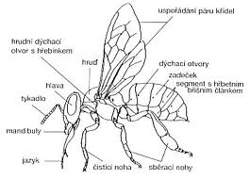
Stavba tela včely

Slide 3
V úli žijú
kráľovná
trúd
robotnica

Slide 4
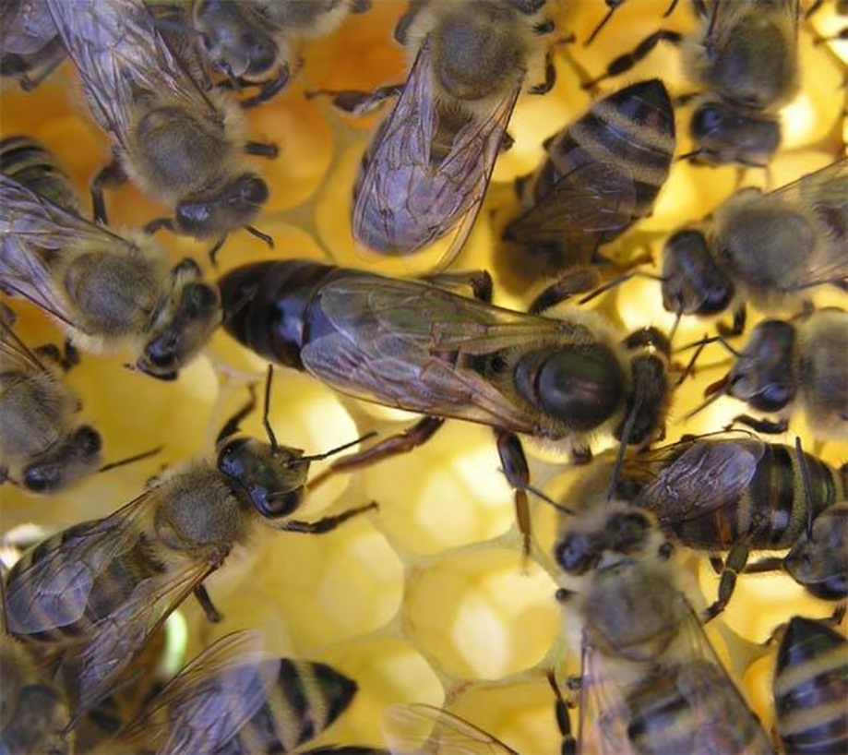
KRÁĽOVNÁ
je plodná samička, denne nakladie aj 3 000 vajíčok do buniek plástu
v úli nepracuje
je najväčšia
v úli je len jedna
žije 2 – 6 rokov

Slide 5
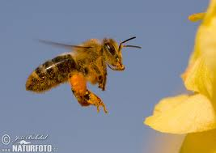
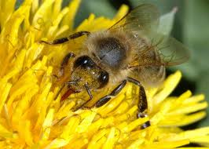
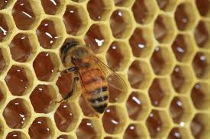
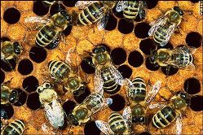
ROBOTNICE
sú neplodné samičky
v úli pracujú – zbierajú nektár, opeľujú kvety, starajú sa o larvy, kŕmia ich, čistia úľ, tvoria med, vosk a vytvárajú plásty
žijú 1 – 9 mesiacov
v úli je ich 50 000 – 70 000

Slide 6
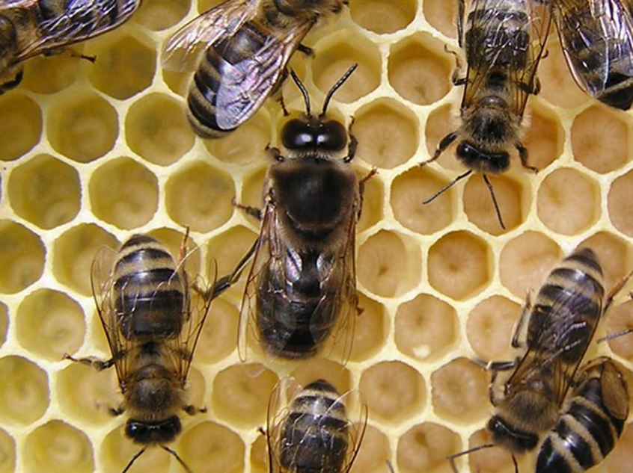
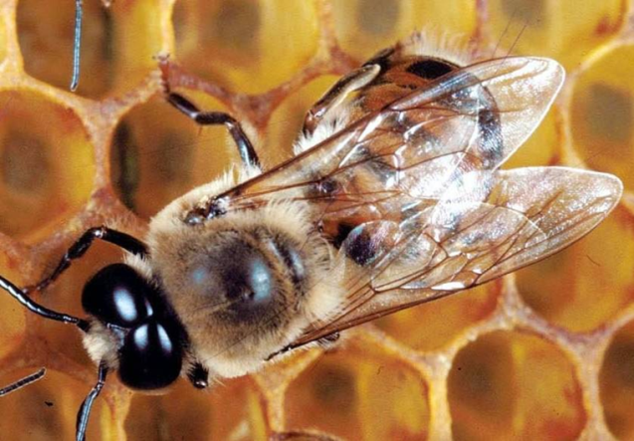
TRÚDY
samčeky
v úli nepracujú, ich úlohou je oplodniť matku, potom ich robotnice z úľa vyženú
v úli je ich 100 – 1 000
žijú 6 – 8 týždňov

Slide 8
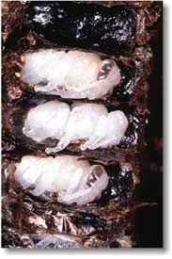
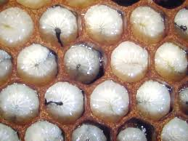
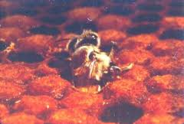
ŽIVOT VČELY
z vajíčka sa vyliahne larva, o ktorú sa starajú robotnice, kŕmia ich materskou kašičkou, nektárom a peľom
larvu novej kráľovnej kŕmia len materskou kašičkou
larvy sa zmenia na kukly a z kukiel sa vyvinú robotnice, trúdy a nová matka

Slide 9
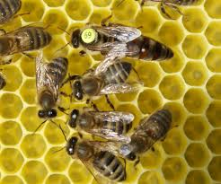
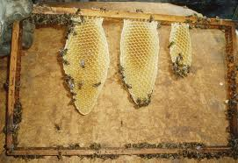
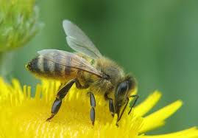
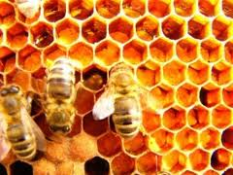
Robotnice
najmladšie čistia úľ
staršie stavajú voskové pláty alebo strážia úľ
najstaršie zbierajú nektár a peľ a ukladajú
ho do buniek

Slide 10
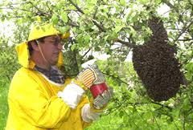
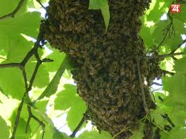
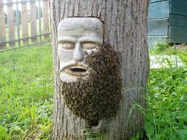
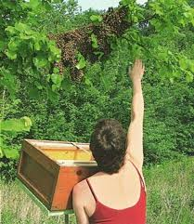
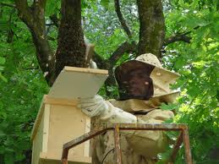
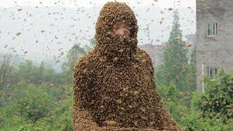
VČELÍ ROJ
vznikne, keď kráľovná opustí úľ aj s časťou robotníc
roj sa usadí v novom úli

Slide 11
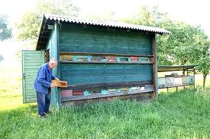
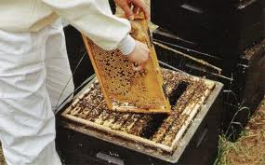
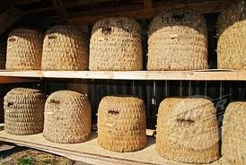
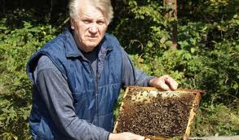
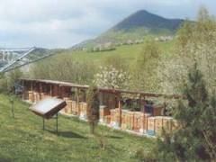
VČELÁRSTVO
kedysi včely žili v dutinách stromov (dnes divé včely)
dnes ich chováme v úľoch
starajú sa o nich včelári

Slide 12
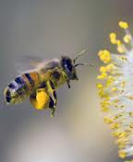
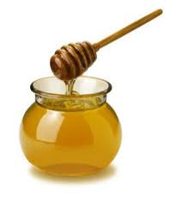
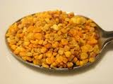
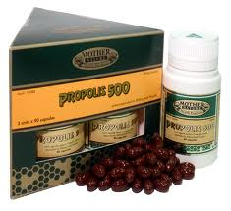
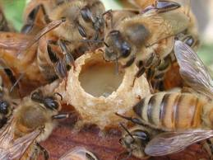
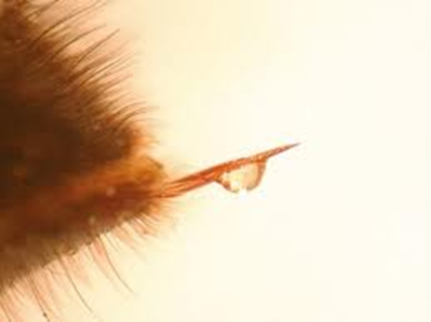
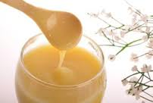
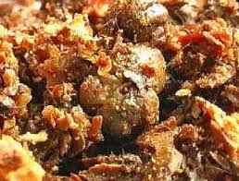
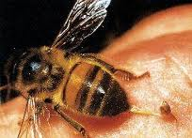
VÝZNAM VČIEL
med
vosk
peľ
propolis
materská kašička
jed

Slide 13
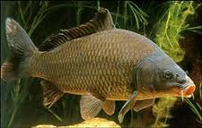
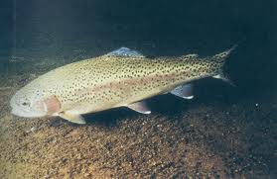
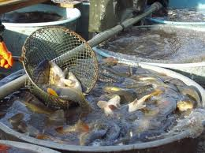
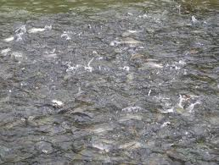
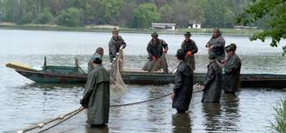
RYBNIKÁRSTVO
sa venuje chovu rýb
najčastejšie sa chová kapor obyčajný a pstruh potočný
ryby sa chovajú pre chutné a ľahko stráviteľné mäso s obsahom vitamínu A, D a dôležitých výživových látok

Slide 14
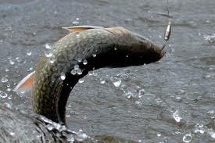
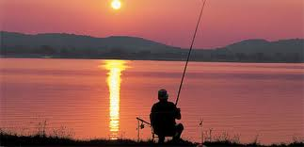
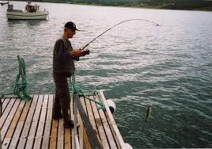
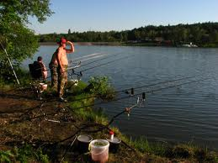
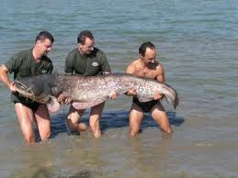
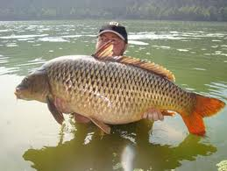
RYBÁRSTVO
sa zaoberá vysádzaním rýb do riek, ochranou rýb a rybolovom
REKREAČNÝ RYBOLOV
záľuba, oddych
ŠPORTOVÝ RYBOLOV
súťaženie v love rýb

